Slide 1
锁存器与触发器
主讲人：xxx
2021年xx月

Slide 2
课程内容
1.1
基本RS触发器与JK触发器功能测试
1.2
D触发器转换成JK触发器实验
1.3
用触发器构成计数器电路实验
1.4
下一实验内容

Slide 3
课程内容
1.1
基本RS触发器与JK触发器功能测试
1.2
D触发器转换成JK触发器实验
1.3
用触发器构成计数器电路实验
1.4
下一实验内容

Slide 4
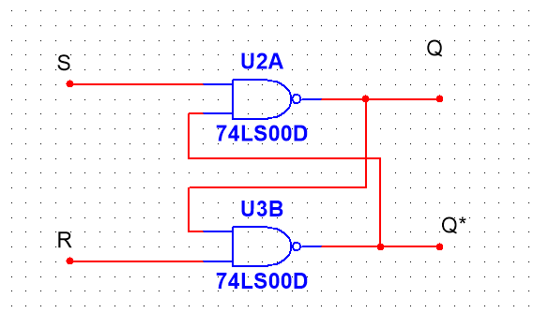
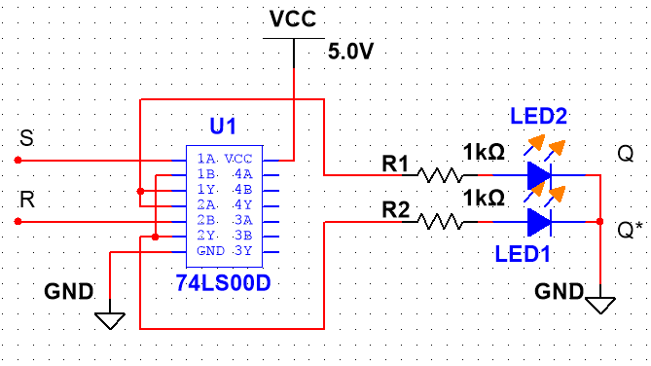
基本RS触发器功能测试
两个与非门构成基本RS触发器
基本RS触发器
基本RS触发器功能测试电路

Slide 5
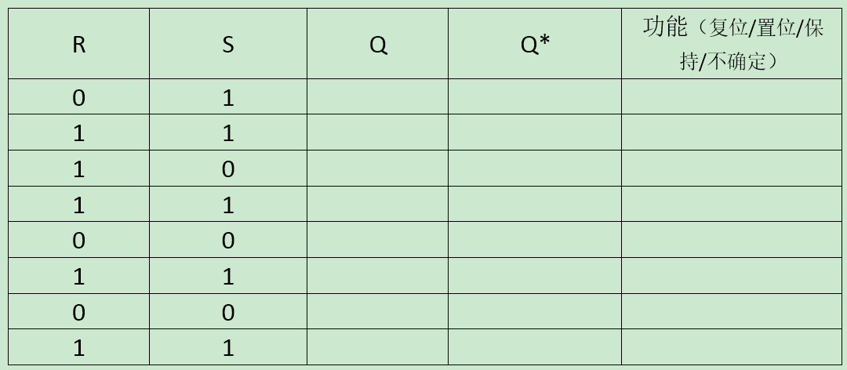
基本RS触发器功能测试
74LS00组成基本RS触发器逻辑功能测试数据记录表
注：当R、S同时为“0”后，再同时恢复到“1”，观察并记录下输出数据，多测几组。

Slide 6
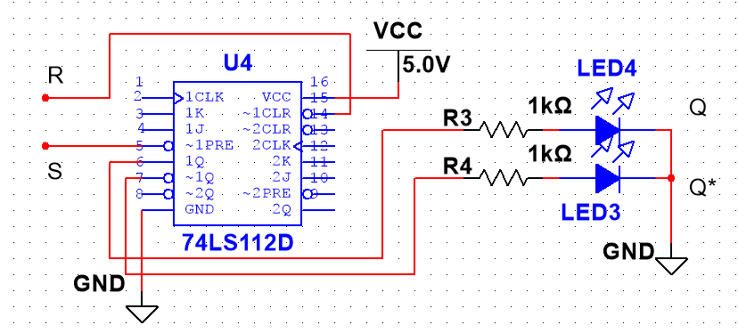
集成JK触发器功能测试
集成J-K触发器的直接置位、复位功能测试

Slide 7
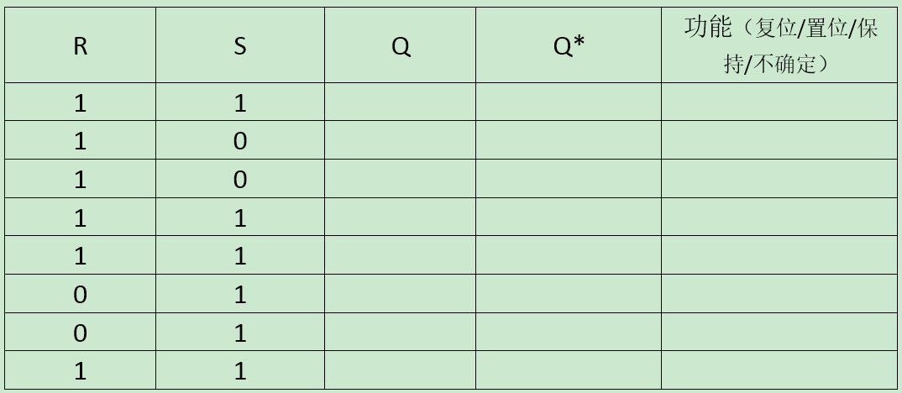
集成JK触发器功能测试
集成J-K触发器的直接置位、复位功能测试
控制R、S，记录触发器的输出状态。最后两项反复操作几遍，看R，S同时从“1”变为“0”后，输出Q是否为同一状态。

Slide 8
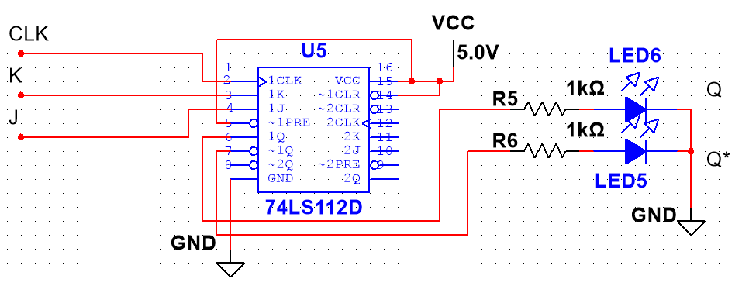
集成JK触发器功能测试
集成J-K触发器的逻辑功能测试
令R=S=1，即pin5和pin14接高电平，设定J、K值分别为(0,0)、(0,1) 、(1,0)、(1,1)，再调节CLK由高电平切换至低电平，或者由低电平切换至高电平，同时观察输出Q的状态。

Slide 9
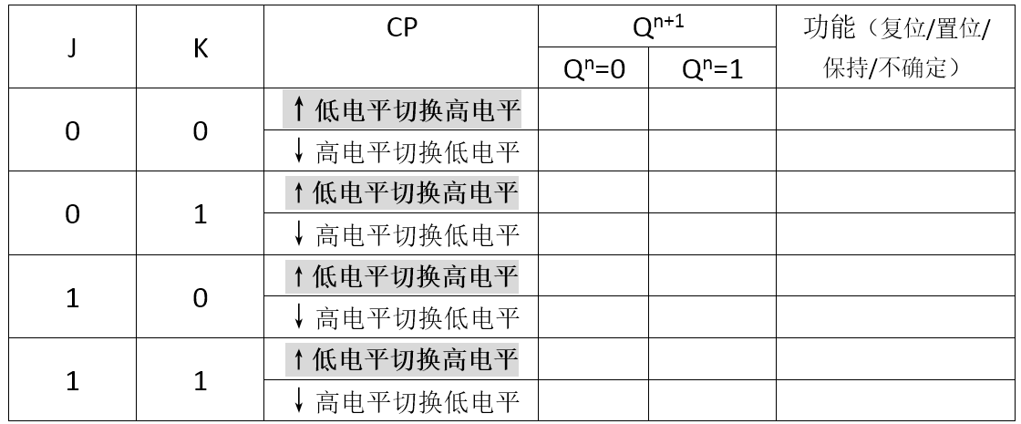
集成JK触发器功能测试
集成J-K触发器的逻辑功能测试

Slide 10
课程内容
1.1
基本RS触发器与JK触发器功能测试
1.2
D触发器转换成JK触发器实验
1.3
用触发器构成计数器电路实验
1.4
下一实验内容

Slide 11
课程内容
1.1
基本RS触发器与JK触发器功能测试
1.2
D触发器转换成JK触发器实验
1.3
用触发器构成计数器电路实验
1.4
下一实验内容

Slide 12
D触发器转换成JK触发器
将D触发器转换成JK触发器。要求写出转换表达式，画出实验电路图，设计相关表格，并将结果填入表格。
JK触发器特征方程：
D触发器特征方程：
令上二式相等，则：
逻辑电路图见下页。

Slide 13
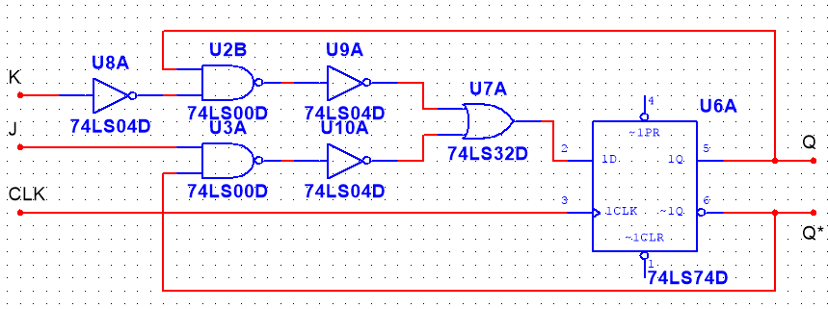
D触发器转换成JK触发器
逻辑电路图

Slide 14
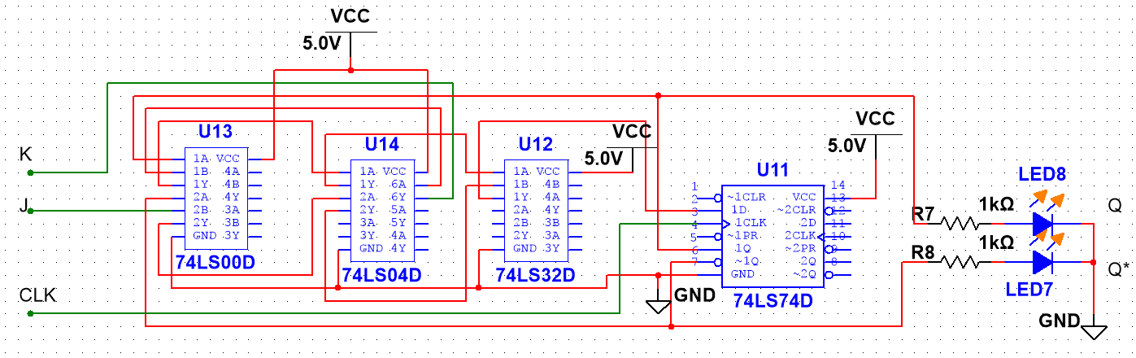
D触发器转换成JK触发器
电路原理图

Slide 15
D触发器转换成JK触发器
逻辑功能测试

Slide 16
课程内容
1.1
基本RS触发器与JK触发器功能测试
1.2
D触发器转换成JK触发器实验
1.3
用触发器构成计数器电路实验
1.4
下一实验内容

Slide 17
课程内容
1.1
基本RS触发器与JK触发器功能测试
1.2
D触发器转换成JK触发器实验
1.3
用触发器构成计数器电路实验
1.4
下一实验内容

Slide 18
用触发器构成计数器
用触发器构成计数器电路。电路的时钟C输入1KHz脉冲波，用示波器同步观察C与Q1，Q1与Q2的波形，注意D触发器的时钟触发有效沿和各波形的时序对应关系。记录波形时先画C与Q1，然后对照Q1画Q2。

Slide 19
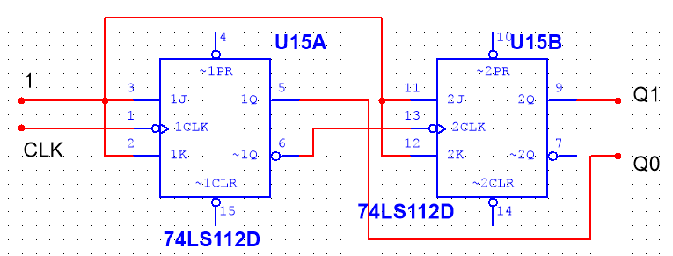
用触发器构成计数器
逻辑电路图

Slide 20
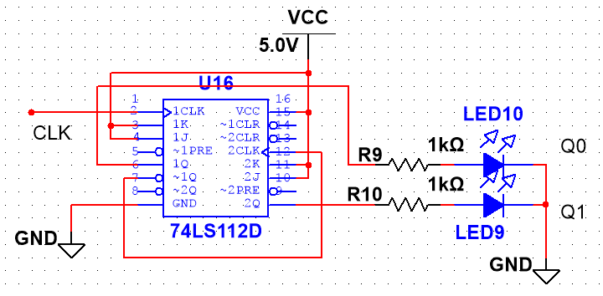
用触发器构成计数器
电路原理图

Slide 21
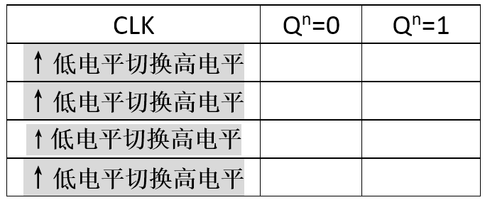
用触发器构成计数器
调节CLK由低电平切换至高电平，同时观察输出Q0/Q1的状态。

Slide 22
课程内容
1.1
基本RS触发器与JK触发器功能测试
1.2
D触发器转换成JK触发器实验
1.3
用触发器构成计数器电路实验
1.4
下一实验内容

Slide 23
课程内容
1.1
基本RS触发器与JK触发器功能测试
1.2
D触发器转换成JK触发器实验
1.3
用触发器构成计数器电路实验
1.4
下一实验内容

Slide 24
下一次实验内容
验证计数器74LS161的逻辑功能；
分别利用74LS161的清零端和置数端实现模M10的计数器；
利用74LS161和74LS04设计二十五进制的计数器。

Slide 25
谢谢

